Slide 1
Chủ đề: Quý trọng thời gian
Bài 1: Quý trọng thời gian ( Tiết 1)

Slide 2
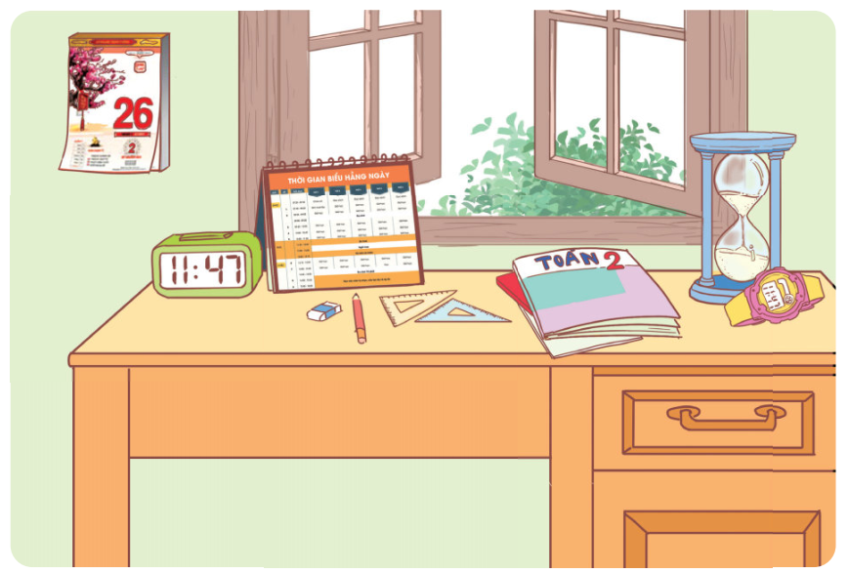
KHỞI ĐỘNG
Trò chơi “Tìm đồ vật chỉ thời gian”.
Quan sát tranh và tìm những đồ vật chỉ thời gian. Trong 1 phút ai trả lời nhanh và chính xác sẽ giành chiến thắng.

Slide 3

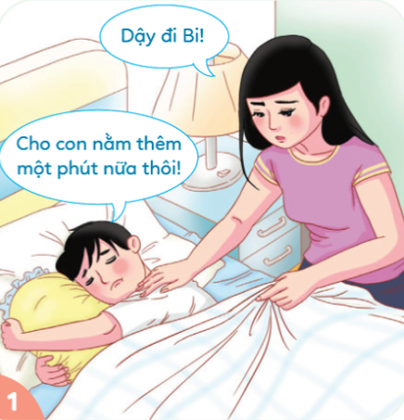
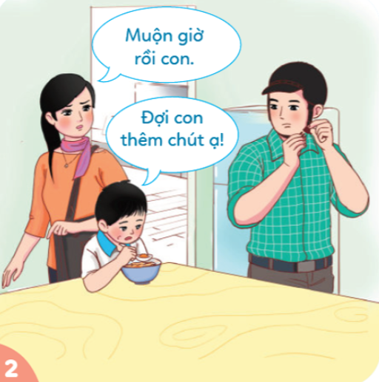
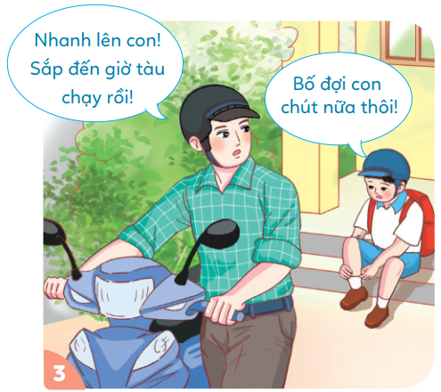
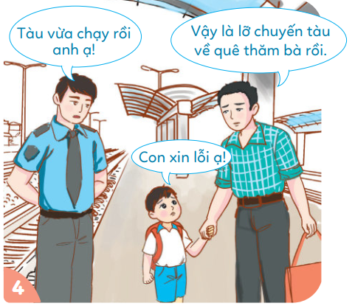
KHÁM PHÁ
1. Kể chuyện theo tranh và trả lời câu hỏi
Ấn để bắt đầu
Kể câu chuyện “Chuyện bạn Bi”

Slide 4



JACK TÌM KHO BÁU
Notes:
Hướng dẫn: GV nhấn vào PLAY để bắt đầu trò chơi.

Slide 5
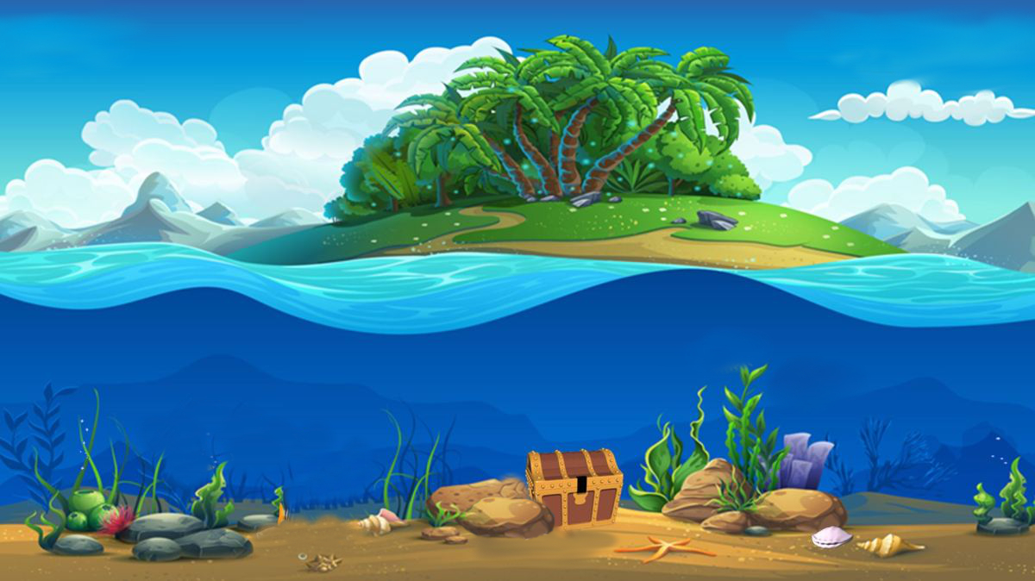
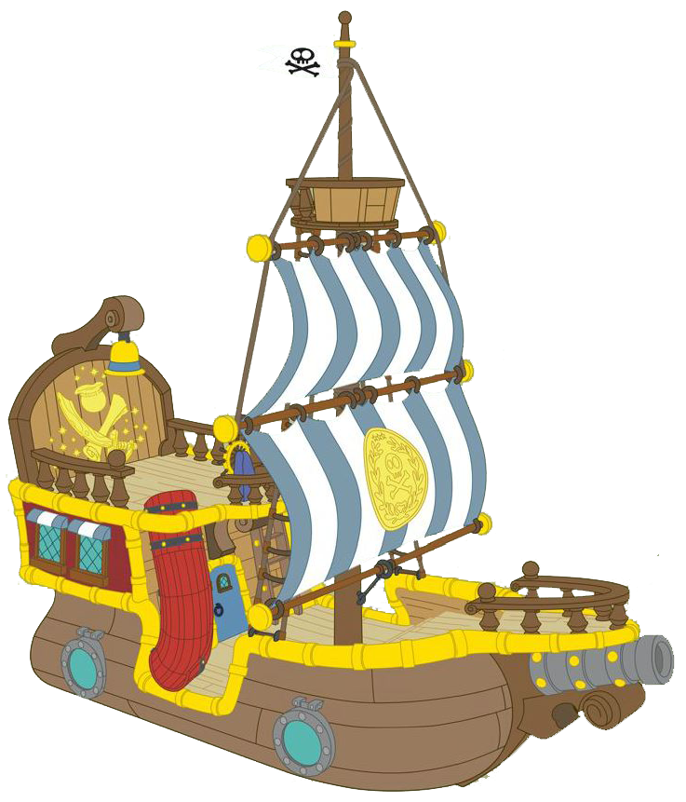


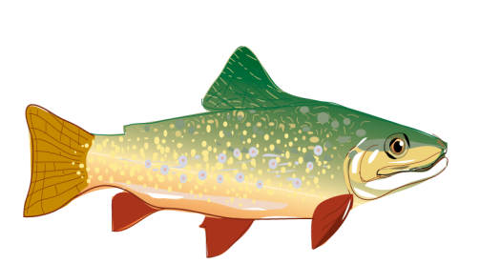
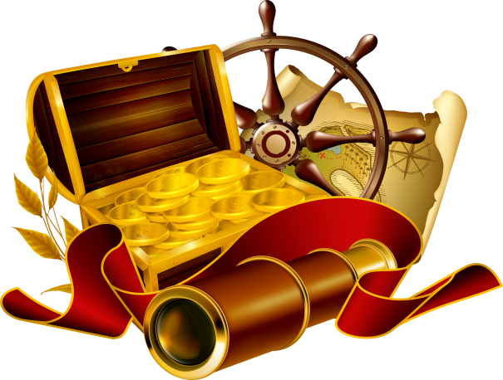
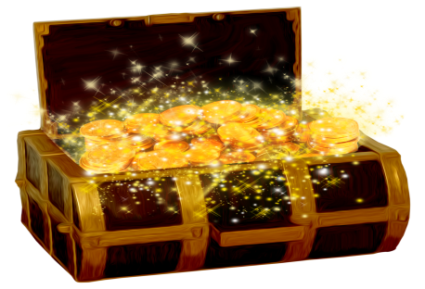
Notes:
Hướng dẫn: GV click vào các rương, hòm kho báu để hiện câu hỏi.
Sau khi hoàn thành các câu hỏi, GV ấn vào thuyền của Jack để chuyển sang nội dung học tiếp theo.

Slide 6


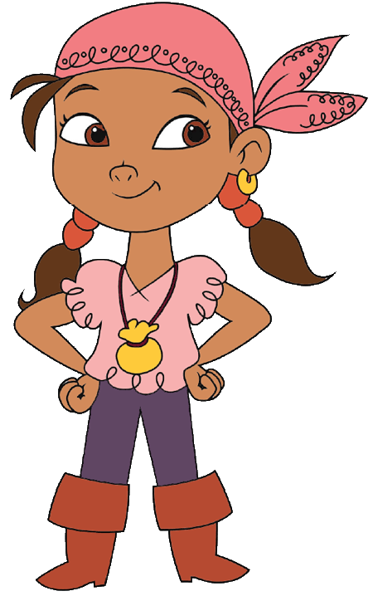
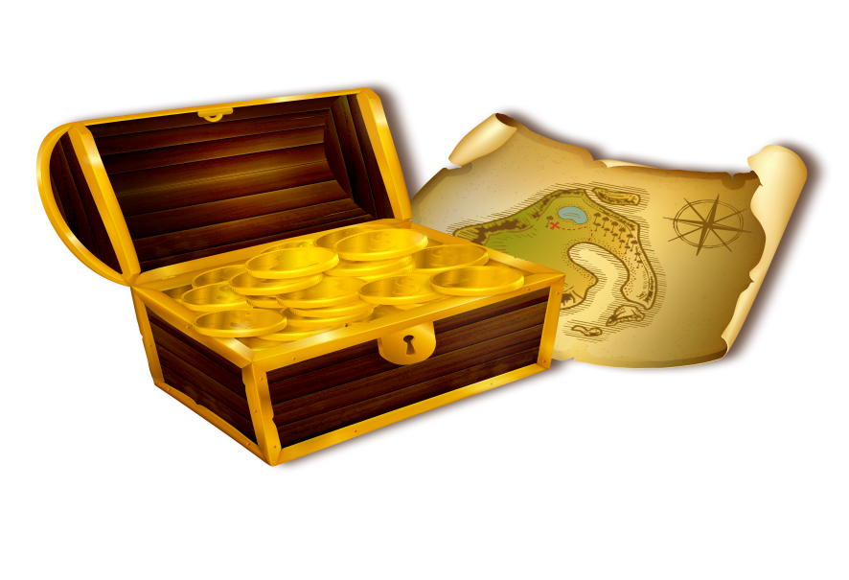
Khi làm mọi việc, bạn Bi có thói quen gì? Thói quen đó đã dẫn đến điều gì?
Bạn Bi làm việc gì cũng chậm trễ, luôn xin thêm thời gian để hoàn thành công việc. Điều đó dẫn đến việc bị chậm chuyến tàu về quê thăm ông bà, bạn Bi không thể hoành thành công việc đúng thời gian.
Notes:
Hướng dẫn: GV click vào vùng trống để hiện câu trả lời. Sau đó click vào Jack hoặc kho báu để về màn hình nhận kho báu.

Slide 7
Em rút ra điều gì từ câu chuyện của bạn Bi?
Chúng ta không nên đồng tình với hành vi của bạn Bi. Khi làm việc gì, chúng ta cũng cần phải quý trọng thời gian, tận dụng từng thời khắc để công việc hoàn thành đúng quy định và đạt hiệu quả cao nhất.
Notes:
Hướng dẫn: GV click vào vùng trống để hiện câu trả lời. Sau đó click vào Jack hoặc kho báu để về màn hình nhận kho báu.

Slide 8
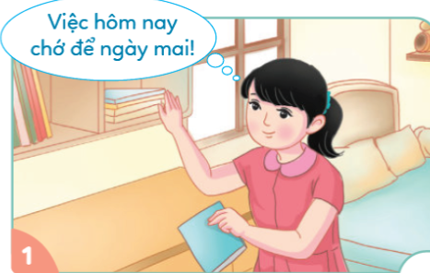
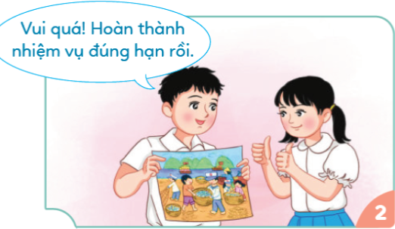
2. Tìm hiểu một số biểu hiện của việc quý trọng thời gian
Quan sát tranh và thảo luận nhóm:

Slide 9


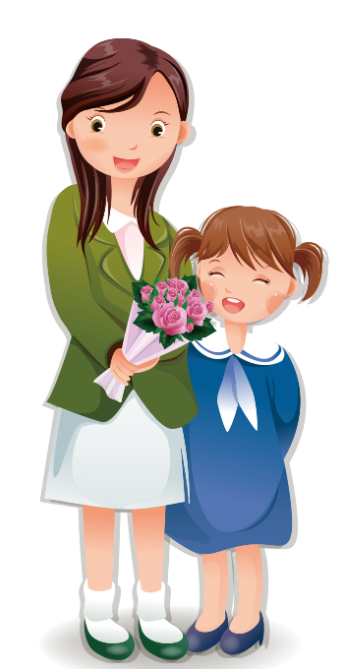
Thảo luận thảo cặp đôi và quan sát tranh, trả lời câu hỏi:
+ Em có nhận xét gì về việc sử dụng thời gian của các bạn trong tranh?
+ Theo em, thế nào là biết quý trọng thời gian?

Slide 10
Các bạn trong tranh rất quý trọng thời gian, sử dụng thời gian hợp lí.
Qúy trọng thời gian là biết sử dụng thời gian một cách tiết kiệm và hợp lí.

Slide 11

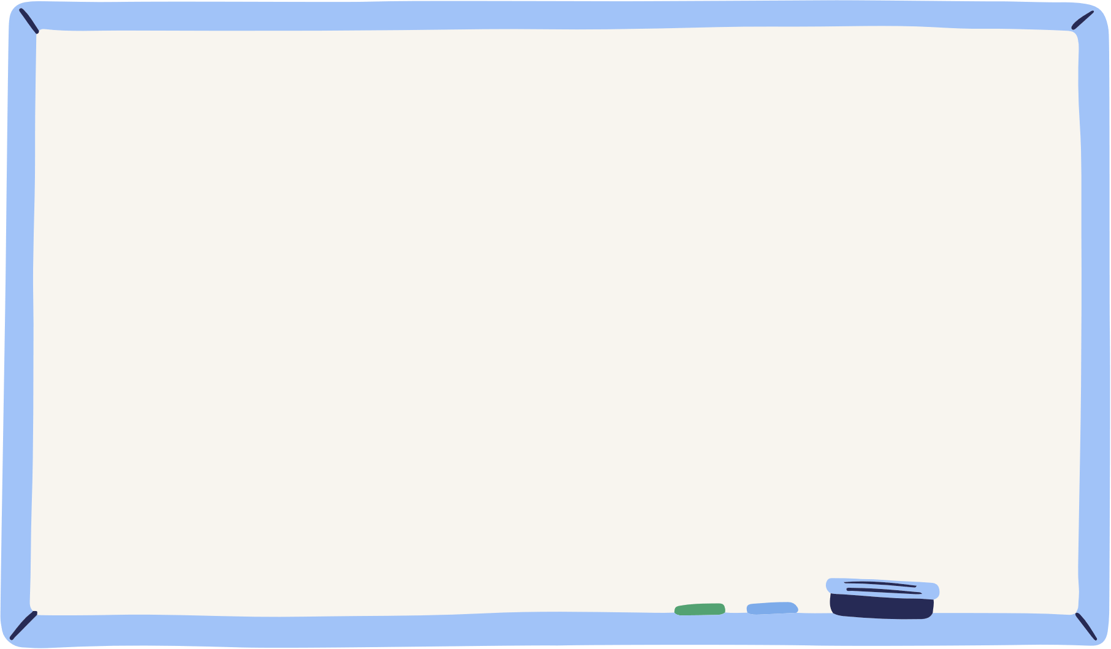
3. Trao đổi về sự cần thiết phải quý trọng thời gian
THẢO LUẬN NHÓM
3 phút
Chia lớp thành 6 nhóm và thảo luận theo kĩ thuật khăn trải bàn, thực hiện nhiệm vụ: Qúy trọng thời gian mang lại lợi ích gì? Việc không quý trọng thời gian dẫn đến điều gì?

Slide 12
KẾT LUẬN
Việc không quý trọng thời gian dẫn đến việc mọi việc không hoàn thành, luôn bị chậm trễ và ảnh hưởng đến người khác.
Quý trọng thời gian giúp chúng ta luôn hoàn thành tốt công việc, tạo nên tính kỉ luật cho bản thân và không làm ảnh hưởng đến người khác.

Slide 13
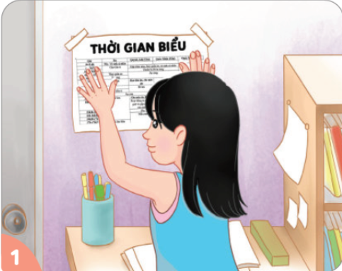
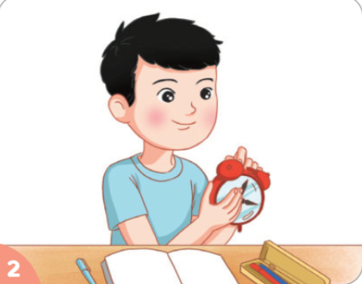
4. Thảo luận về cách sử dụng thời gian hợp lý
Các bạn trong tranh làm cách nào để sử dụng thời gian hợp lí?
Lập thời gian biểu
Cài đồng hồ báo thức

Slide 14
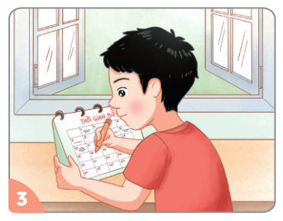
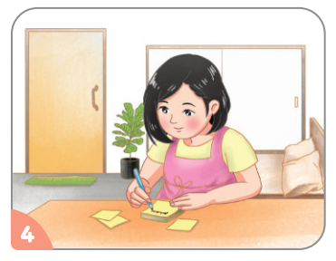
Ghi nhớ vào lịch để bàn
Ghi vào giấy nhớ

Slide 15
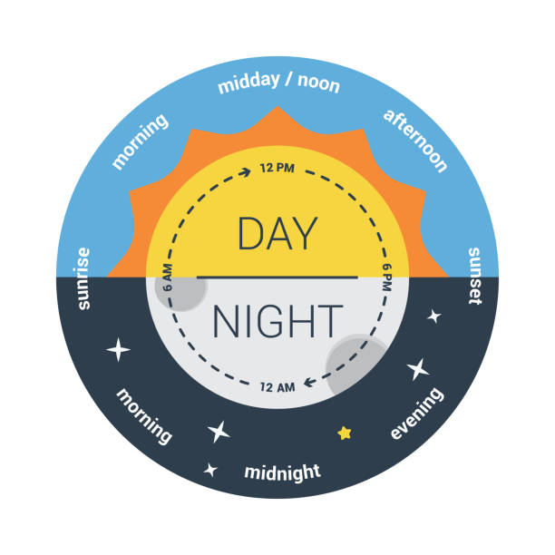
Giờ nào việc nấy, hoàn thành đúng thời gian
Lập thời gian biểu
Đặt đồng hồ nhắc việc
Giới hạn thời gian hoàn thành công việc
Ghi chú trên lịch để bàn
Ghi giấy nhớ dán trên bàn học

